Slide 1
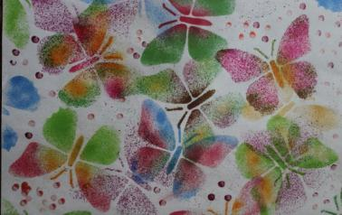
Рисование по трафарету
Способ получения изображения с помощью трафарета очень увлекает детей. Здесь интересным для них был и подготовительный этап - изготовление трафаретов совместно с воспитателем.

Slide 2
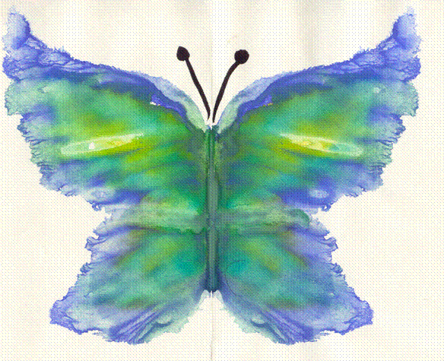
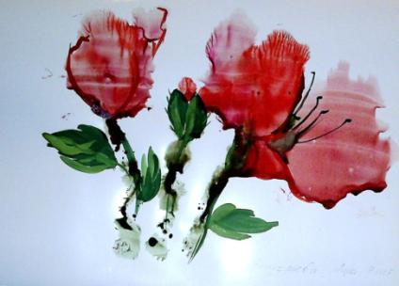
Монотипия
Дети получают огромное удовольствие, когда они видят быстрый и необычный результат своей работы. Использование метода предметной монотипии способствует обретению малышами веры в свои силы, ребята получают новую, широкую гамму ощущений.

Slide 3
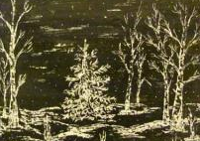
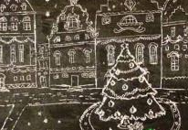
Чёрно-белый граттаж.
Особенно целесообразно формирование навыков нетрадиционного рисования у детей с нарушением речи. Пальцы их рук малоподвижны, неловки, а комбинирование использования различных мелких предметов для получения граттажа способствует развитию мелкой моторики рук.

Slide 4
Возраст: от 6 лет .

Slide 5
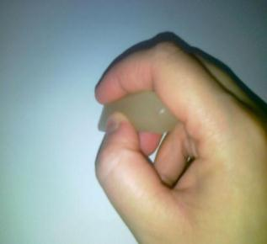
Цветной граттаж.
Для получения цветного изображения дети натирают разноцветными свечами весь лист, закрашивают гуашью, смешанной с мылом, а после высыхания процарапывают рисунок.

Slide 6
Кляксография.
Какому ребёнку будет неинтересно разливать пластиковой ложкой краску на бумагу, в результате чего получаются произвольные пятна, и фантазировать, во что можно превратить эти кляксы с помощью кисточки, трубочки или нитки?

Slide 7
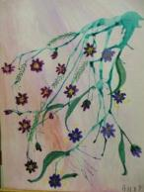
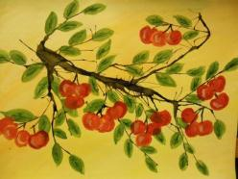
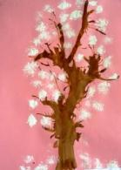
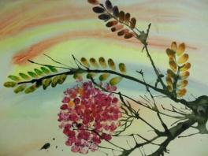
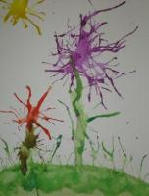
А если сочетать кляксографию с другими техниками, то получаются совершенно удивительные работы.

Slide 8
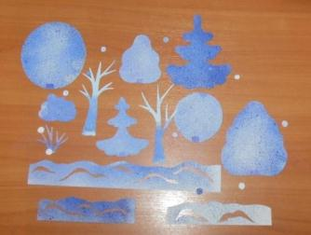
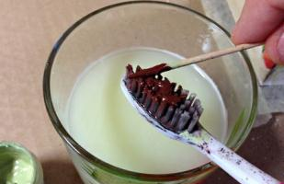
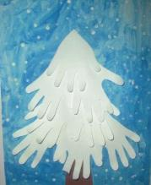
Рисование методом набрызга
Используемая со старшими детьми, техника набрызга даёт возможность не только получить забавный рисунок, но и сама работа забавляет ребят, а применение других техник помогает сделать рисунок более эмоциональным.

Slide 9
Рисование акварельными мелками
Несовершенство графических навыков и умений мешает ребёнку выражать в рисунках задуманное, адекватно изображать предметы объективного мира, и затрудняет развитие эстетического восприятия и познавательных способностей. Рисование акварельными мелками с помощью губки и воды помогает ребёнку достичь задуманных результатов быстро и легко, рисуя торцом мелка и плашмя.

Slide 10
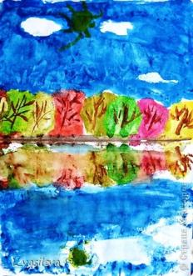
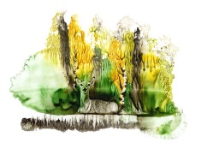
Пейзажная монотипия
Пейзажная монотипия помогает детям научиться грамотно располагать изображение в пространстве композиции, соблюдая вертикальную или горизонтальную симметрию.

Slide 11
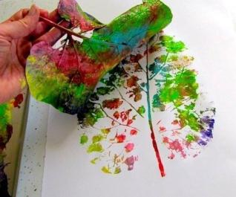
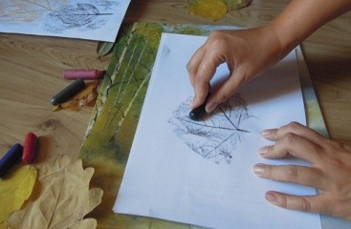
Рисование с помощью засушенных листьев
Во время прогулки можно собрать опавшие листья, засушить их, а потом рисовать с их помощью или печатать ими.

Slide 12
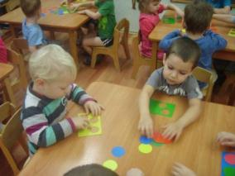
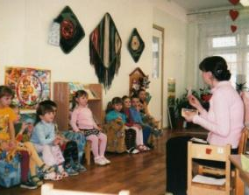
Прежде чем приступить к работе с изобразительными техниками, для того, чтобы заинтересовать малышей, я использую литературные произведения, музыкальный и игровой материал.

Slide 13
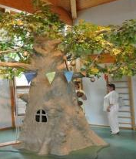
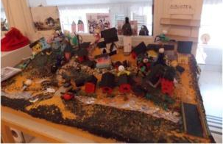
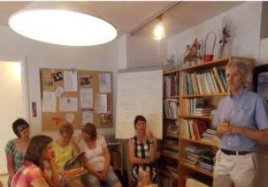
В моей работе помогают знания коллег из Германии и Финляндии, с которыми мы постоянно обмениваемся опытом.

Slide 14
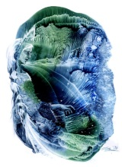
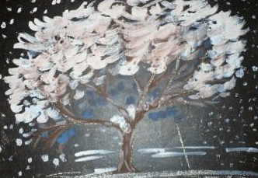
Развитию познавательных способностей детей способствует не только изучение свойств материалов, которыми ребята создают изображения, но и свойства – и, прежде всего, фактура того, на что наносится рисунок - обычная бумага, листы наждачки, холст, пластик , песок, снег…

Slide 15
Спонтанно накопленный чувственный и интеллектуальный опыт может быть объёмным , но не упорядоченным. Направить его в нужное русло призван педагог, который знает не только чему учить, но и как учить, чтобы обучение было развивающим.
Нетрадиционное рисование является увлекательным способом познания окружающего мира, который развивает фантазию, воображение, способствует формированию изобразительных навыков, повышает самооценку ребёнка, и просто доставляет большую радость детям.

Slide 16
Счастливого Нового Года! Пусть ваши близкие будут здоровыми , а работа успешной!

